Slide 1
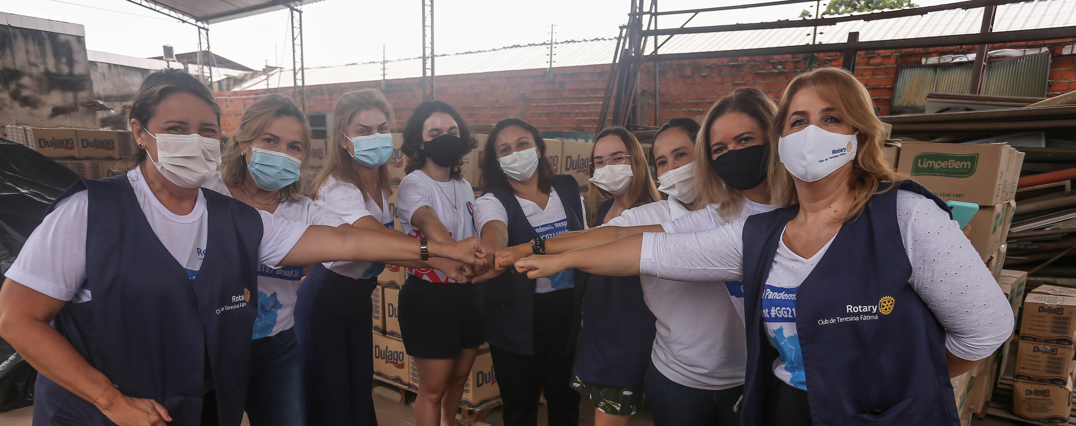
EFFECTIFS DU ROTARY : ÉTAT DES LIEUX
Au 1er juillet 2021
ROTARY INTERNATIONAL
Notes:
NOTE À L’ATTENTION DU PRÉSENTATEUR : Adaptez la présentation à votre région. Dans tous les cas, vous devrez modifier la diapositive 6 : Remplacez le X par les données trouvées dans Rotary Club Central ou supprimez-le. Affichez la diapositive qui est actuellement masquée (à l’aide du mode Diaporama) afin de la rendre visible durant la présentation. Comparez les tendances mondiales avec celles de votre région.
PRÉSENTATEUR : Lorsque nos effectifs sont forts, nos clubs sont plus dynamiques, le Rotary est plus visible et nos membres ont davantage de ressources pour venir en aide à la collectivité. Pour accomplir tout ce que nous souhaitons réaliser, nous avons besoin que nos dirigeants de club, de district et de zone s'engagent à développer le Rotary et le Rotaract. C'est pourquoi la croissance de l'effectif est la priorité interne de notre organisation.
Je vais aujourd'hui vous présenter l'état des lieux de notre effectif et des idées pour atteindre les objectifs de notre Plan d'action (augmenter notre impact, étendre notre portée, et améliorer l'implication des participants et notre capacité d'adaptation).

Slide 2


DANS LE MONDE
1,4 million de membres
Travaillant main dans la main, plus de 1,4 million de Rotariens et de Rotaractiens
dans plus de 46 000 clubs
ont un impact positif dans leur ville
Notes:
L'effectif global du Rotary est de 1,4 million de personnes qui font place à l'action. Travaillant main dans la main, 1,2 million de membres du Rotary et 200 000 membres du Rotaract dans plus de 46 000 clubs ont un impact positif partout dans le monde. Le Conseil de législation 2019 a fait des clubs Rotaract un type de membre du Rotary International. Cette décision élève le statut du Rotaract et positionne le Rotary pour un avenir innovant, inclusif et plus à même de s'adapter au monde qui nous entoure.
Qu'ils soient étudiants ou en début de carrière, les Rotaractiens apportent une valeur au Rotary et sont des partenaires égaux des Rotariens dans le service.

Slide 3

ROTARY
ROTARACT
1 162 763
-12 127 depuis le 1er Juillet 2020
220 427
+17 689 depuis le 1er juillet 2020
MEMBRES
36 614
+455 depuis le 1er juillet 2020
10 310
-282 depuis le 1er Juillet 2020
CLUBS
24 %
FEMMES
52 %
1er juillet 2021
Notes:
Au 1er juillet :
L'effectif du Rotary est d'environ 1 163 000 membres, tandis que l'on compte plus de 220 000 Rotaractiens. Alors que les Rotary clubs ont perdu près de 12 000 membres, le Rotaract en a ajouté presque 18 000.
Le nombre de clubs a quant à lui augmenté pour le Rotary et diminué pour le Rotaract. Mais comme nous allons le voir, la création de nouveaux clubs varie fortement dans le monde, avec les régions qui connaissent la baisse la plus importante ne remplaçant simplement pas les clubs non fonctionnels par des nouveaux qui plaisent dans leur ville.
Le Rotaract a atteint la parité hommes-femmes, avec 52 % de Rotaractiennes. Les Rotary clubs comptent 24 % de femmes, et cela n'a pas changé depuis l'an dernier. Cela varie par région, le Japon étant en bas de l'échelle avec seulement 7 % de femmes. L'Inde suit avec seulement 14 % de femmes. Les Caraïbes sont en tête du classement avec 40 % de femmes.
Sur les 70 % de Rotariens qui déclarent leur âge, 18 % ont 70 ans ou plus, 16 % ont entre 60 et 69 ans et 17 % ont entre 50 et 59 ans. La part des Rotariens de moins de 40 ans a légèrement augmenté et ils représentent 7 % de notre effectif.

Slide 4
RÉGION | PROPORTION DE MEMBRES DE ROTARY CLUB | CHANGEMENT DEPUIS 2011
Asie | 34 % | +26 %
États-Unis, Canada et Caraïbes | 27 % | -20 %
Europe, Afrique & Proche-Orient | 25 % | -3 %
Amérique latine | 8 % | -8 %
Grande-Bretagne et Irlande (RIBI) | 3 % | -30 %
Australie, Nouvelle-Zélande et Îles du pacifique | 3 % | -25 %
Notes:
Effectif par région au 1er juillet 2021 L'Asie représente désormais 34 % de notre effectif, suivie par les États-Unis, le Canada et les Caraïbes avec 27 %.
En Asie, le nombre de membres a augmenté de 26 % au cours des dix dernières années, tandis qu'il a diminué de 30 % en Grande-Bretagne et en Irlande, et de 25 % en Australie, en Nouvelle-Zélande et dans les Îles du Pacifique.

Slide 5
TYPES DE CLUBS
SATELLITE :
Les membres gèrent le club en collaboration avec un club parrain mais choisissent eux-mêmes sa structure
PASSEPORT :
Les membres assistent aux réunions de tous clubs, dans leur ville et dans le monde
CORPORATE :
Les membres (ou la majorité d’entre eux) travaillent pour le même employeur
FORMÉ AUTOUR D'UNE CAUSE :
Les membres
travaillent sur une cause particulière
ET BIEN PLUS ENCORE !
ROTARY.ORG/START-CLUB
Notes:
NOTE À L’ATTENTION DU PRÉSENTATEUR : Envisagez de montrer la vidéo de deux minutes suivante avant ou après cette diapositive : https://www.youtube.com/watch?v=e-55H9nVdss
PRÉSENTATEUR : Les nouveaux clubs sont traditionnellement le moteur de notre croissance. Ils répondent à la nécessité d'accueillir différents groupes démographiques et proposent davantage d'horaires et de formats de réunion. Les régions qui ont créé le plus de nouveaux clubs au cours des cinq dernières années affichent également la plus forte croissance de l'effectif. À l'inverse, les régions qui ont connu la plus grande perte nette de clubs sont aussi celles qui ont perdu le plus de membres. Nos données montrent que 88 % des membres fondateurs des nouveaux clubs sont de nouveaux Rotariens.

Slide 6
District xxxx :
XXXX MEMBRES
+/-XXX depuis 2017
XX CLUBS
+/-XXX depuis 2017
TENDANCE AU (DATE) | DISTRICT | DANS LE MONDE
Hommes / Femmes | XX % / XX % | 76 % / 24 %
Fidélisation des nouveaux membres | XX % | 79 %
Fidélisation des membres existants | XX % | 77 %
Membres de moins de 50 ans | XX % | 16 %
Membres de plus de 50 ans | XX % | 46 %
Âge non signalé | XX % | 37 %
Notes:
NOTE À L’ATTENTION DU PRÉSENTATEUR : Obtenez les tendances en termes d'âge et de sexe de votre région dans le tableau de bord de Rotary Club Central. Pour ajouter les données du district à cette diapositive, les dirigeants de district (et au-delà) peuvent se rendre sur Rotary Club Central, sous Rapports, pour obtenir le Profil Effectif de district.
Remplacez le X par les données trouvées dans Rotary Club Central ou supprimez-le. Affichez la diapositive qui est actuellement masquée (à l’aide du mode Diaporama) afin de la rendre visible durant la présentation. Comparez les tendances mondiales avec celles de votre région.
PRÉSENTATEUR :
Voici le profil du district XXXX, au <XXXX>.
Nous avons XX clubs et XXXX membres. En matière de fidélisation :
xx % des membres ayant rejoint le Rotary avant le 1er juillet sont toujours membres.
xx % des membres ayant rejoint le Rotary après le 1er juillet sont toujours membres.
<Ajoutez vos observations>
Âge et sexe : Les membres de notre district sont xx % d'hommes et xx % de femmes, et cela a [beaucoup/un peu/très peu] changé ces trois dernières années. xx % ont moins de 40 ans, et xx % n'ont pas signalé leur âge au Rotary. <Ajoutez vos observations>

Slide 7
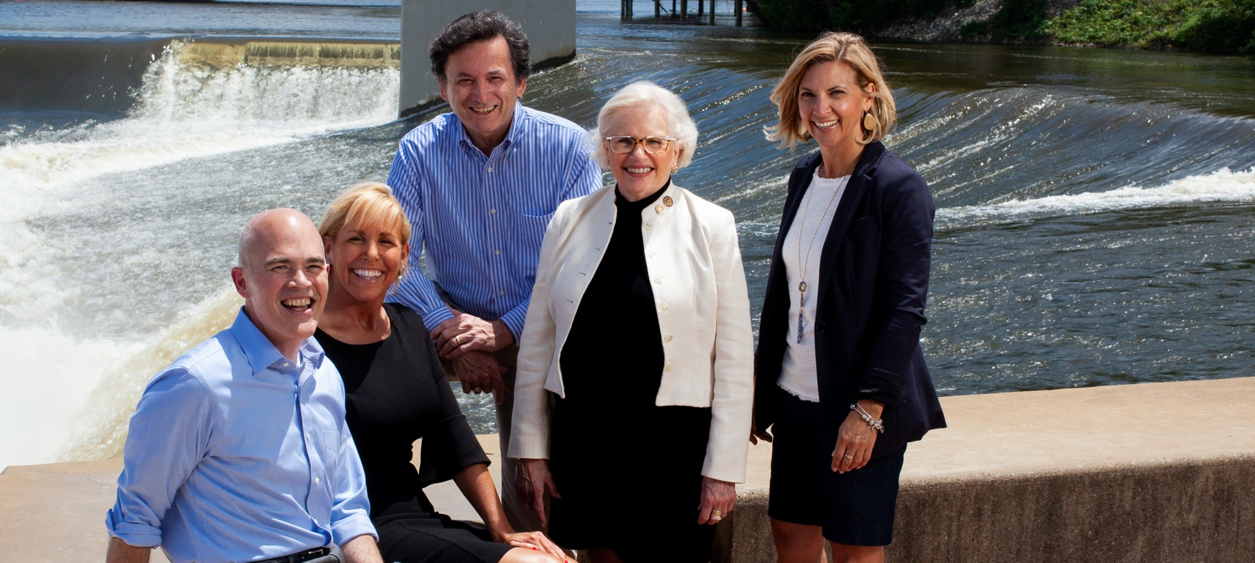
UN MEMBRE = UN INVITÉ
« Chers amis, vivre pour autrui, se soucier d'autrui, servir autrui et changer des vies est la meilleure façon de mener nos propres vies. » — Shekhar Mehta, président du Rotary
ROTARY.ORG/JOIN
Notes:
Une façon de développer le Rotary est d'adopter l'appel à l'action « Un membre = Un invité ». Inspiré par tout le bien qu'il a pu faire grâce au Rotary, le président du Rotary Shekhar Mehta demande à chaque Rotarien et Rotaractien de parrainer un nouveau membre cette année. Les études montrent que 87 % des Rotariens et 41 % des Rotaractiens ont découvert leur club grâce à des invitations de membres actuels. C'est logique, car nous sommes les pionniers incontestés du leadership au travers du service, fondé sur les connexions personnelles. Saisissons donc toutes les occasions d'entrer en contact avec des personnes qui partagent nos valeurs et veulent avoir un impact.

Slide 8
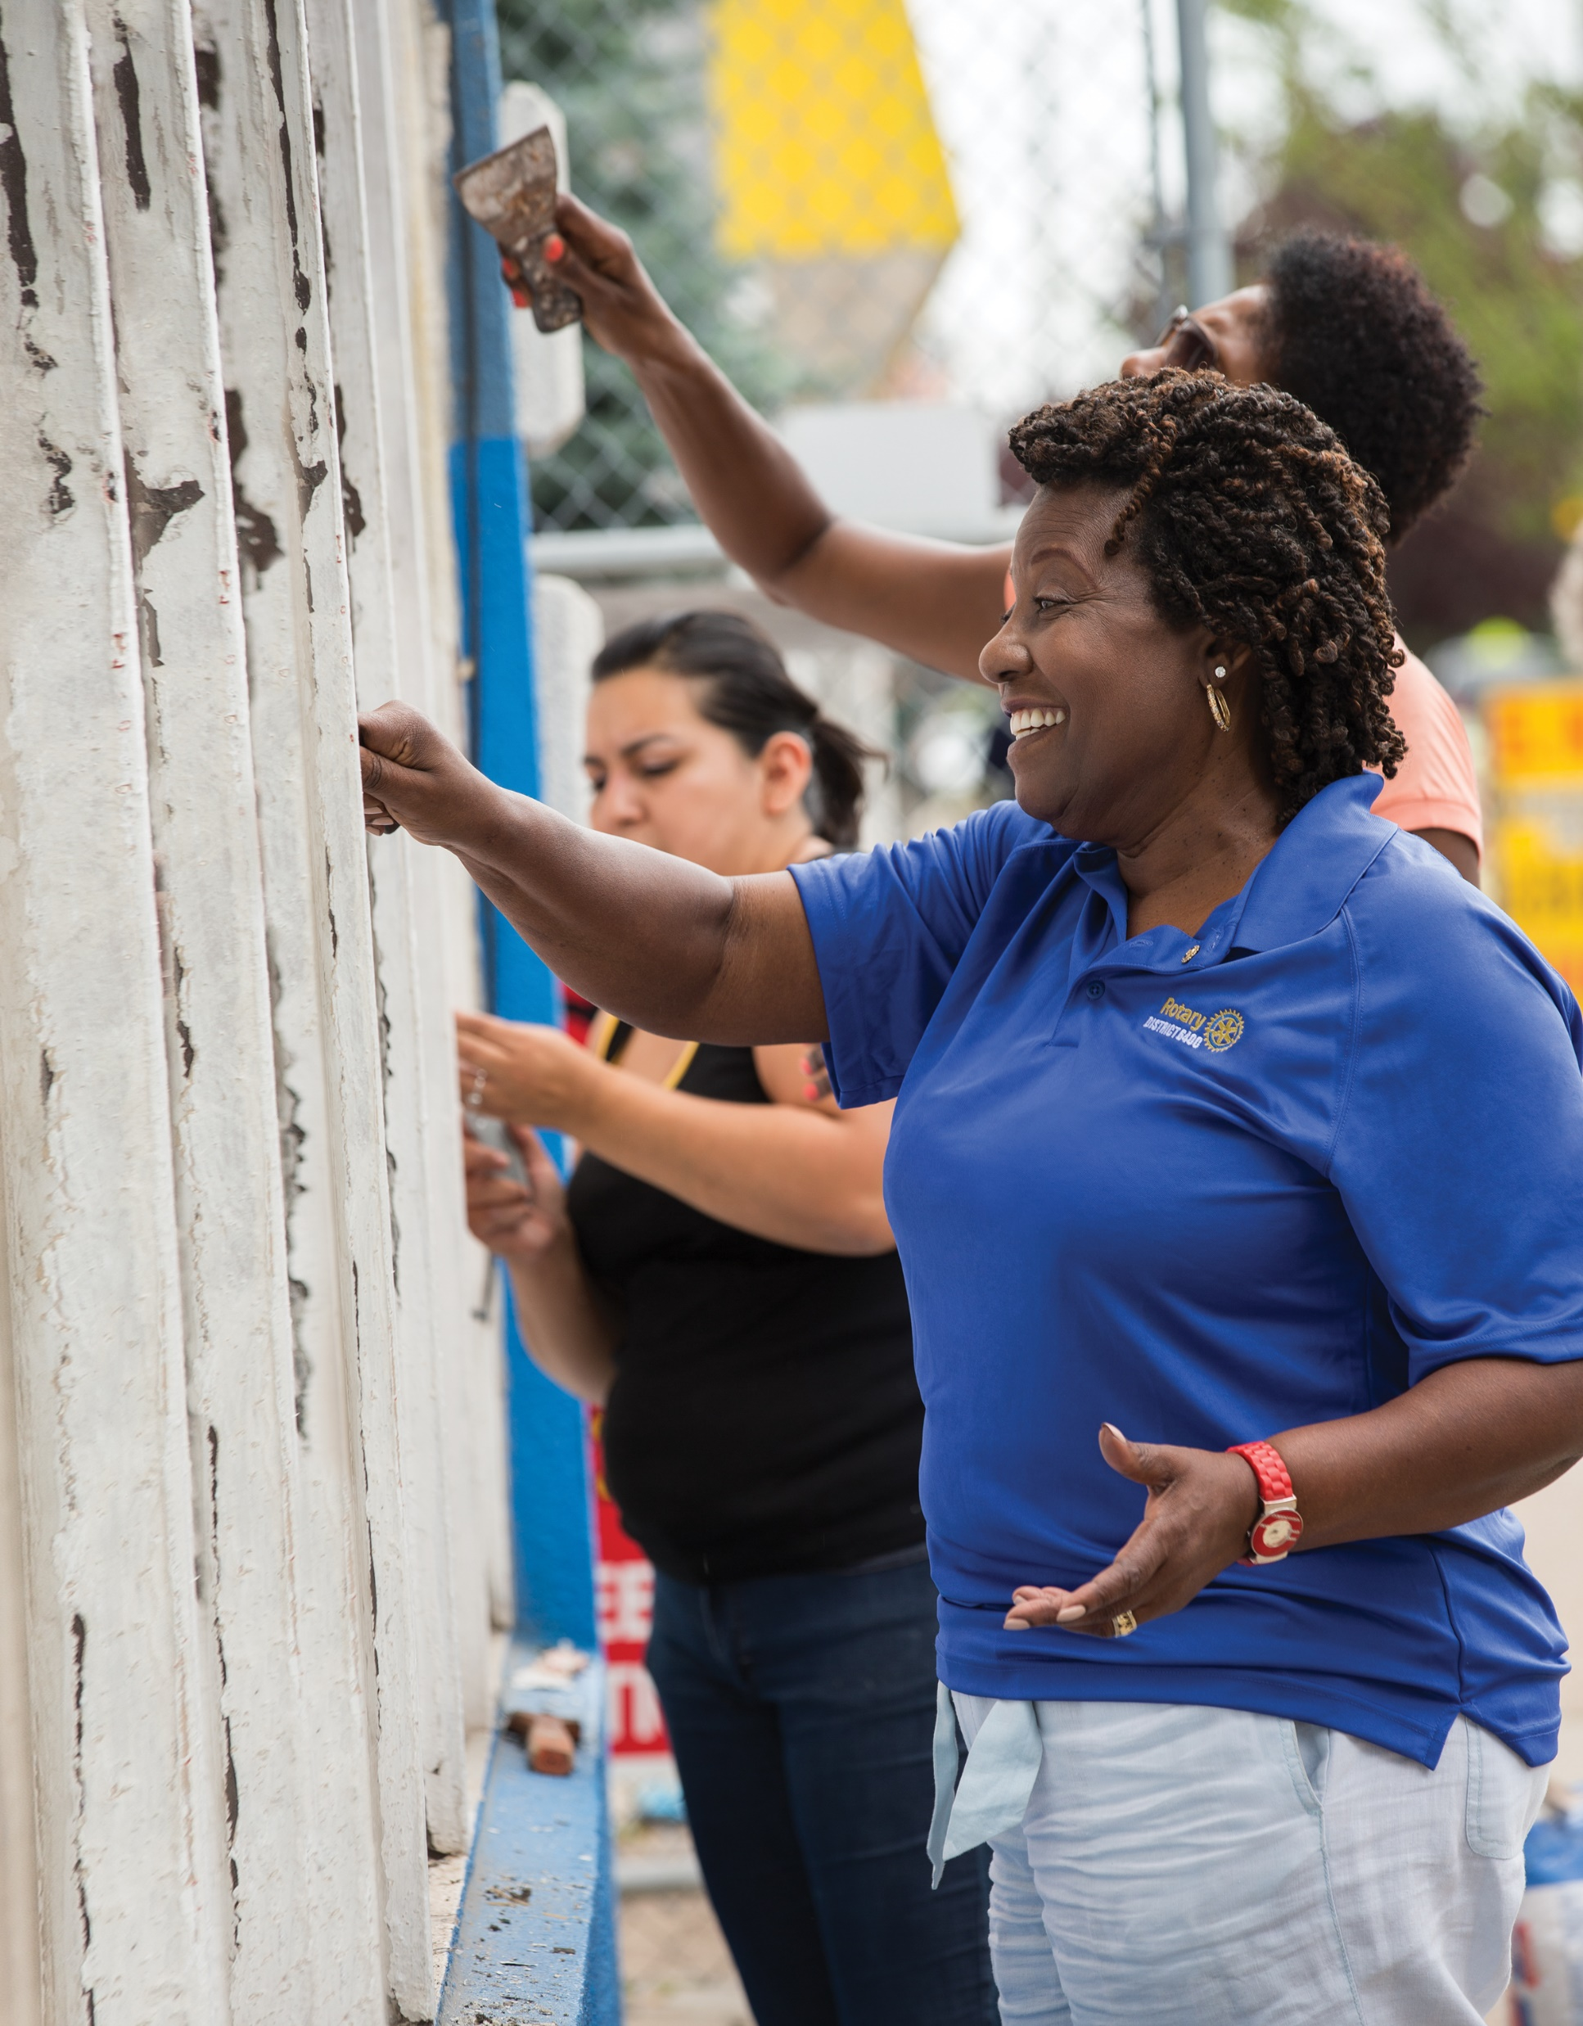
Membres de ROTARY CLUB — gains & pertes 2020/2021
+ 138 000
Nouveaux membres et membres réadmis
-150 000
Membres radiés
13 000 ont quitté le Rotary durant la première année
Notes:
Nous savons également que continuer à répondre aux attentes de nos membres est à la fois une difficulté et une opportunité. Nous ne pouvons pas ajouter des membres aux clubs tout en négligeant l'importance d'offrir à chacun une expérience intéressante. L'an dernier, nous avons accueilli près de 121 000 nouveaux membres dans nos Rotary clubs et 17 000 anciens membres sont revenus. Malheureusement, environ 13 000 des nouveaux membres ont quitté le Rotary durant la première année. En général, près de 10 % des nouveaux membres quittent le Rotary au cours de la première année. Et plus de 137 000 Rotariens nous ont aussi quitté l'an dernier.
Regardons pourquoi les gens souhaitent rejoindre le Rotary et le Rotaract.

Slide 9
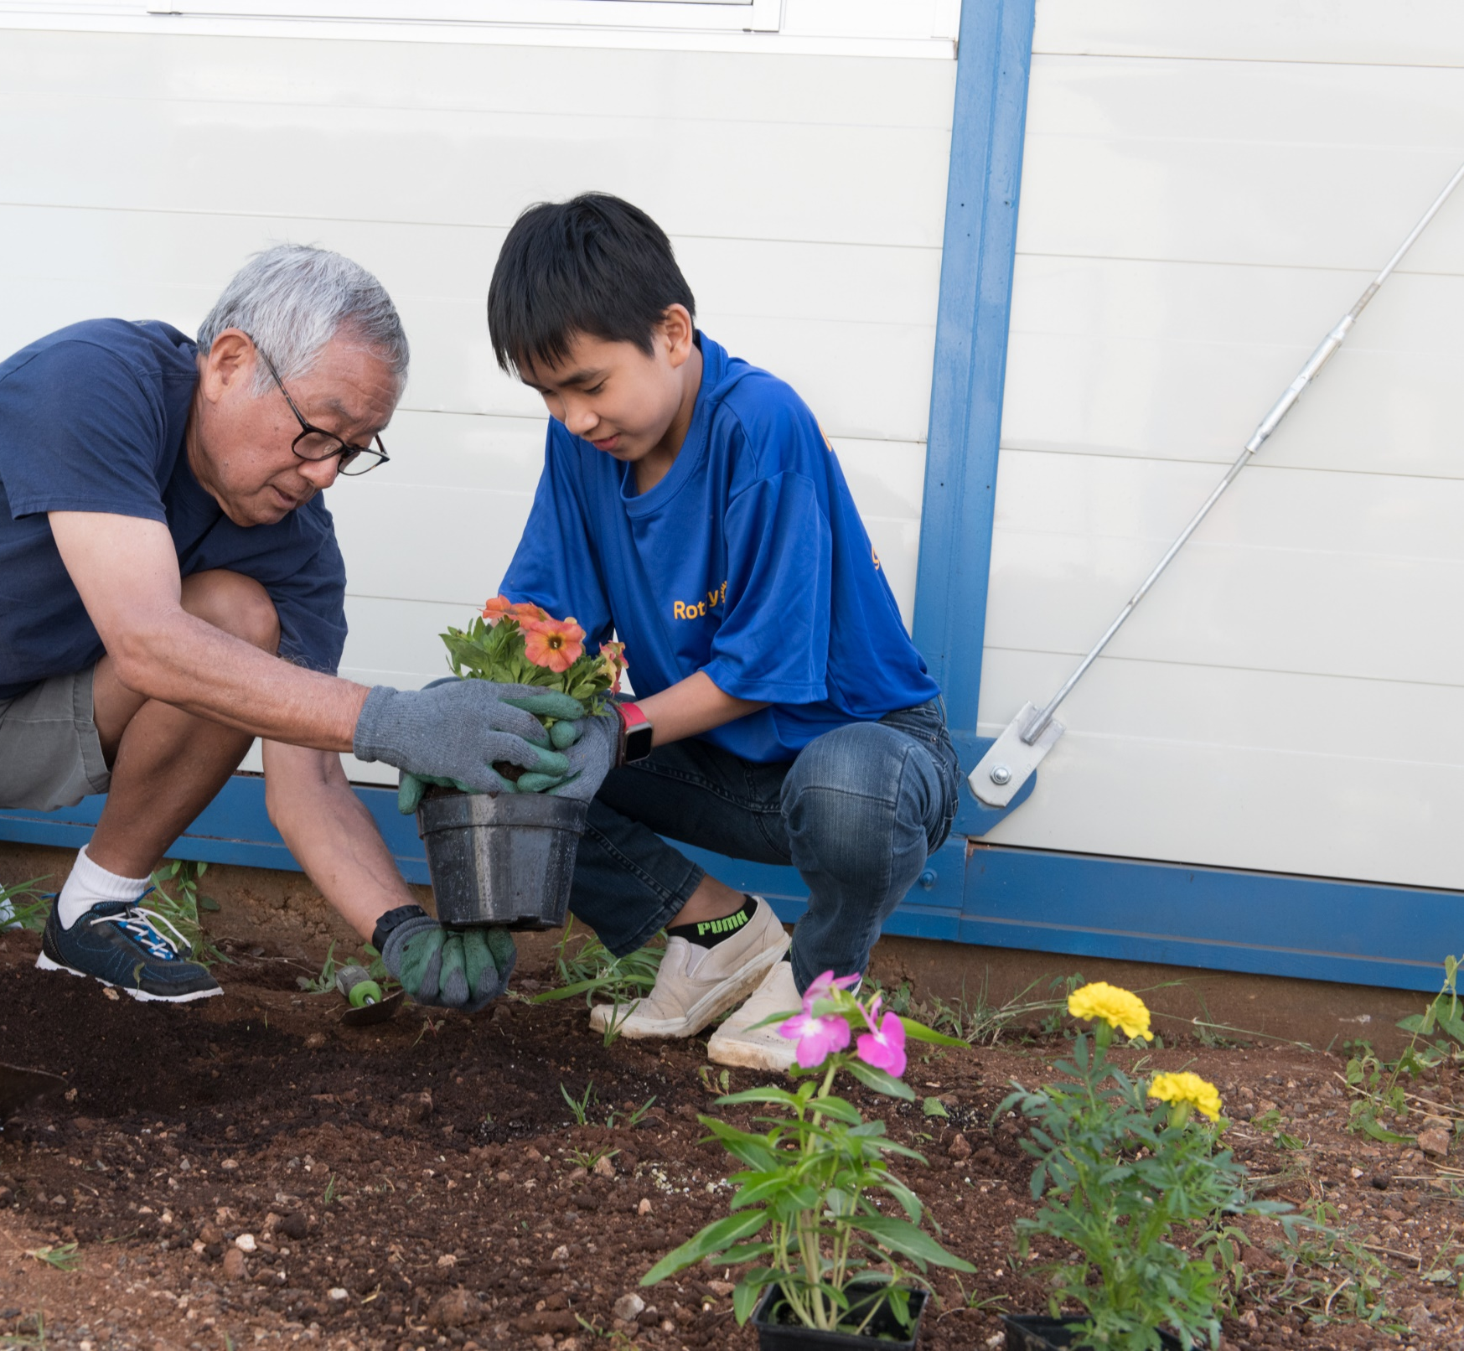



QUE SOUHAITENT
LES MEMBRES ?
Action locale
Contacts
Opportunités de développement professionnel et du leadership
Notes:
Les Rotariens et les Rotaractiens ont des priorités légèrement différentes quant il s'agit de rejoindre leur club et d'y rester, mais ils cherchent en général trois choses : Des actions locales, des contacts et des opportunités de développement professionnel et du leadership
Lorsque l'on demande aux anciens membres pourquoi ils sont partis, un grand nombre d'entre eux cite des « attentes non satisfaites ». Il est important de s'en souvenir, surtout lorsque de nombreux clubs s'efforcent de continuer à impliquer leurs membres en pleine pandémie. 30 % des membres actuels affirment ne pas être satisfaits de leur expérience de club.
Grâce à ces enquêtes, nous avons aussi découvert un lien important entre la satisfaction des membres et leur fidélisation.

Slide 10

FACTEURS INFLUENÇANT
LA SATISFACTION DES MEMBRES
Se sentir à l'aise avec les autres membres de clubs
Impact positif du club dans la ville
Confiance dans les dirigeants du club
Intérêt des réunions du club
FACTEURS INFLUENÇANT
LA FIDÉLISATION DES MEMBRES
1. Se sentir à l'aise avec les autres membres de clubs
2. Intérêt des réunions du club
Notes:
Le fait de se sentir bien accueilli par les autres membres du club et à l'aise avec eux est le facteur le plus important en matière de satisfaction et de fidélisation des membres. Plus le confort augmente, plus la probabilité d'être satisfait de l'appartenance au club augmente également.
En fait, un membre qui n'est pas à l'aise avec les autres a deux à quatre fois plus de risque de partir que s'il est très à l'aise.
Cela n'est pas seulement vrai pour les membres actuels, mais aussi pour toute personne qui s'engage auprès du Rotary. Qui qu'ils soient, où qu'ils soient dans le monde ou quelle que soit la durée de leur relation avec le Rotary, tous les membres, prospects et autres participants doivent se sentir valorisés, respectés et bien accueillis.

Slide 11
VISITEZ ROTARY.ORG/DEI
DIVERSITÉ
Accueillir des personnes issues de tous les milieux, indépendamment de leur culture, leur expérience et leur identité
ÉQUITÉ
S'assurer que chaque personne a accès aux ressources, opportunités, réseaux et soutien dont elle a besoin pour prospérer
INCLUSION
Créer une culture diverse où chacun est valorisé et accueilli
Nous nous engageons à être honnêtes et transparents sur notre parcours en matière de diversité, d'équité et d'inclusion et à continuer de tirer des enseignements.
Notes:
La diversité est depuis longtemps l'une des valeurs fondamentales du Rotary et elle guide nos interactions, entre nous et avec les non-Rotariens. Mais nous savons que nous devons apprendre davantage afin que la culture de notre organisation incarne la diversité, l'équité et l'inclusion (DEI). C'est pourquoi nous avons récemment renforcé notre engagement envers la DEI.
Passer à l'action en la matière est la responsabilité de tous. Nous sommes les visages de cet engagement — les visages que les gens voient lorsqu'ils envisagent de rejoindre un club ou de s'associer à nous dans le cadre d'une action. S'ils nous voient agir en fonction de notre engagement, toute l'organisation s'en trouve renforcée.
Il est important de s'assurer que nous comprenons tous ces mots de la même manière :
La diversité signifie accueillir des personnes issues de tous les milieux, indépendamment de leur culture, leur expérience et leur identité.
L'équité signifie s'assurer que chaque personne a accès aux ressources, opportunités, réseaux et soutien dont ils ont besoin pour prospérer. Reconnaissant que les membres de certains groupes ont historiquement rencontré des obstacles au recrutement, à la participation et au leadership, nous nous engageons à promouvoir l'équité dans tous les aspects du Rotary, y compris dans nos partenariats locaux.
L'inclusion signifie créer une culture diverse où chacun est valorisé et accueilli. Elle découle de notre conviction que chaque personne possède des qualités qui la rendent unique.
L'inclusion est un objectif que nous pouvons atteindre chaque jour, quelle que soit la diversité de nos clubs.

Slide 12
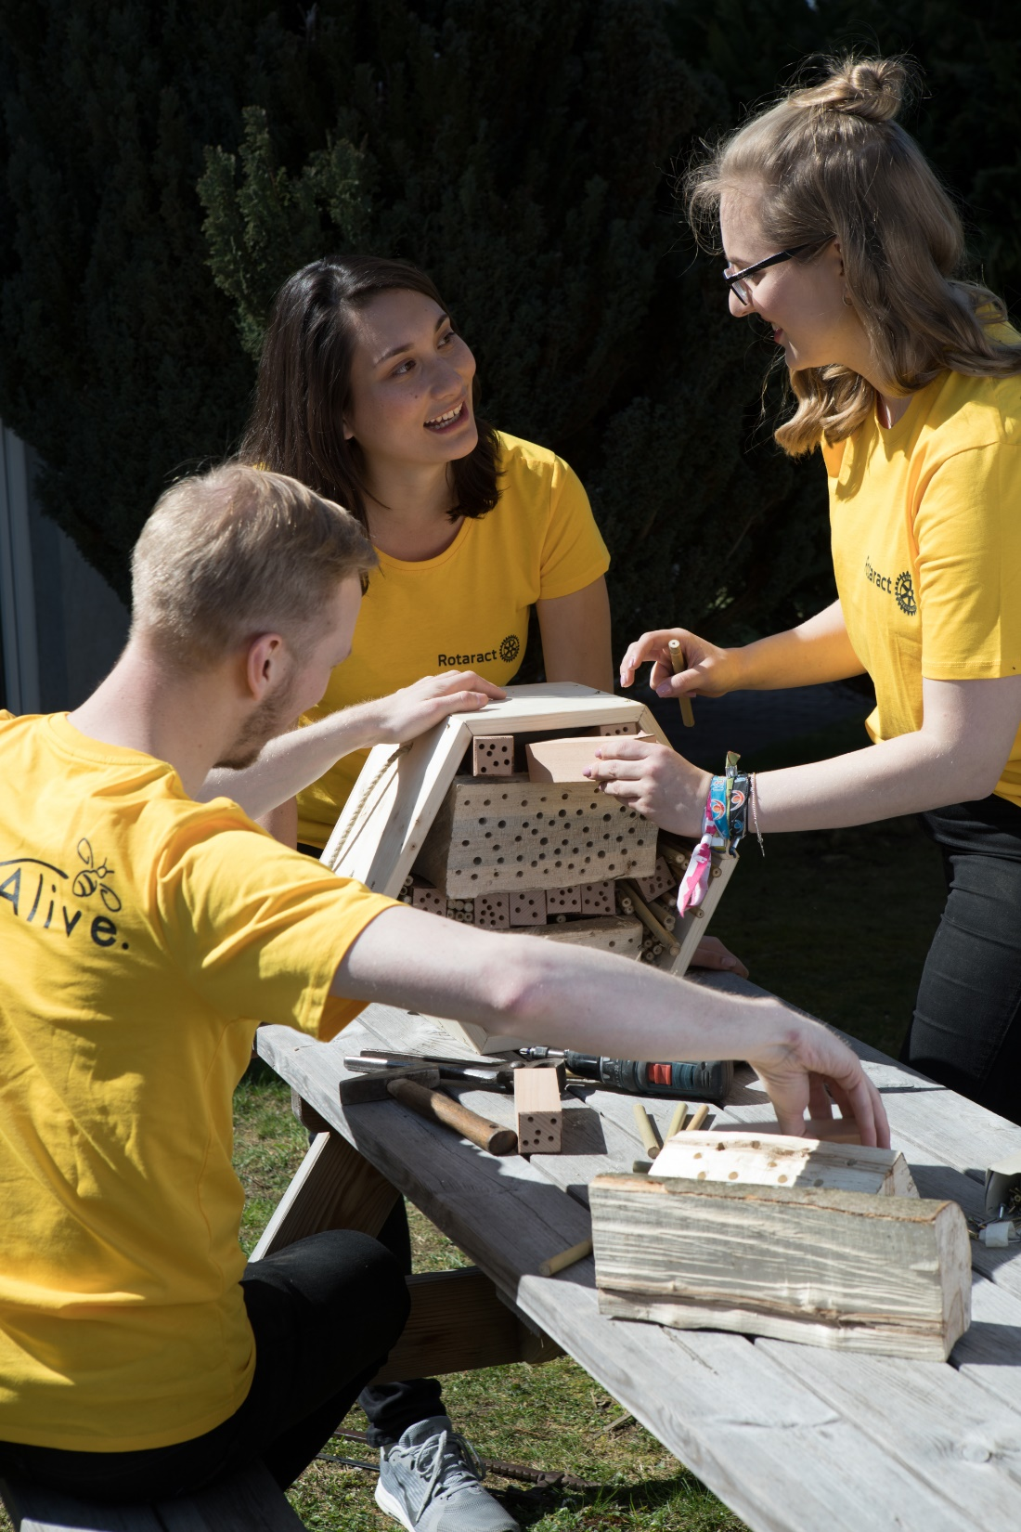
PRIVILÉGIER
L'EXPÉRIENCE DES MEMBRES
Les membres qui sont satisfaits de leur expérience au Rotary ont plus de chances de rester.
En outre, ils font profiter les autres de cette expérience enrichissante, car leur enthousiasme est contagieux.
ROTARY.ORG/FR/MEMBERSHIP
Notes:
Nous commençons par analyser l'inclusion dans nos propres clubs. Chaque membre du Rotary doit avoir la possibilité d'exprimer ses attentes. N'oublions pas non plus que les attentes peuvent changer quelques années après avoir rejoint le club.
Nous proposons de nombreuses ressources sur rotary.org/membership qui vous permettront de répondre aux attentes de vos membres. En voici quelques-unes :
Le Bilan de santé du club et l'Assistant de planification de club peuvent aider les dirigeants à réfléchir à la culture du club et font des recommandations pour améliorer l'expérience dans son ensemble, les actions, les activités, le fonctionnement et l'image publique.
Et le questionnaire de satisfaction peut être envoyé aux membres pour déterminer ce qu'ils pensent de leur expérience dans le club.

Slide 13
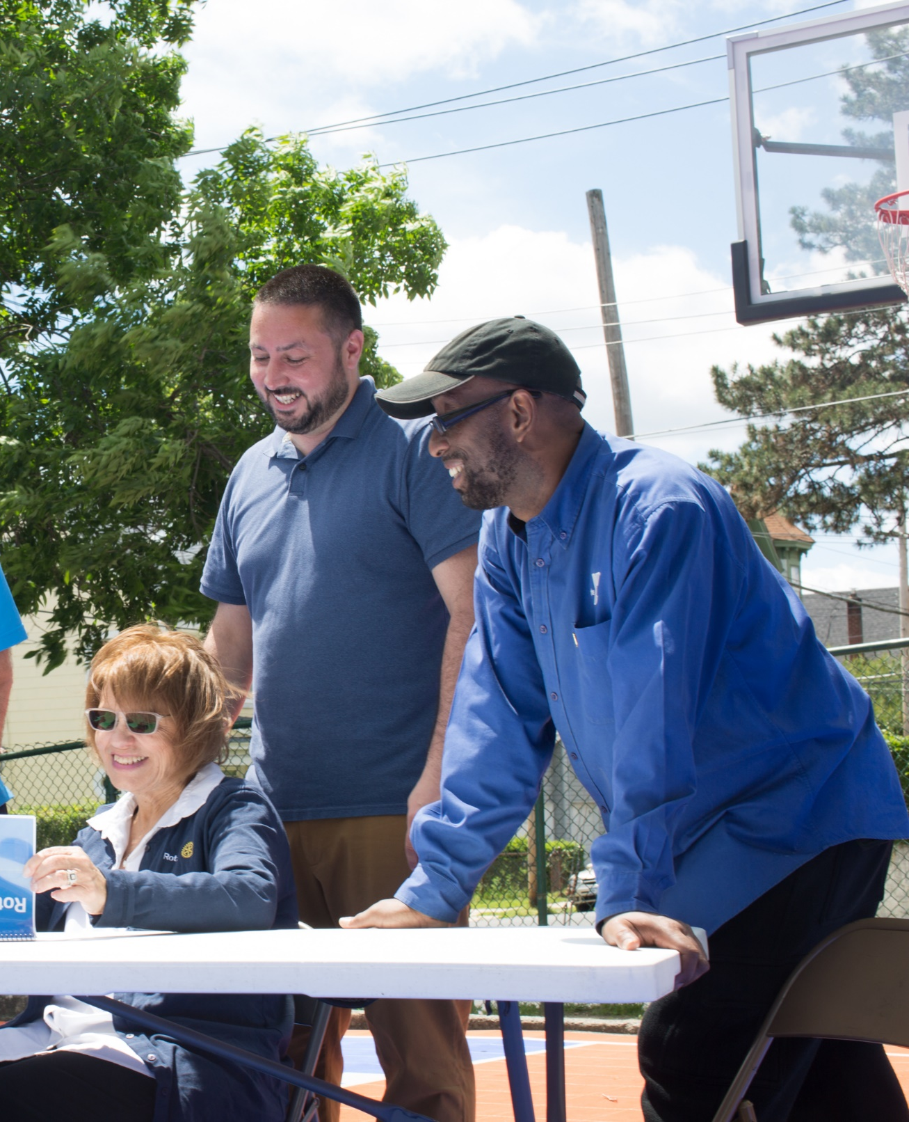
Améliorer l'implication des participants
Aujourd'hui plus que jamais, nous pouvons nous connecter différemment les uns aux autres. Nous pouvons offrir davantage d'opportunités d'assister à nos réunions, d'agir au niveau local et de s'épanouir personnellement et professionnellement.
ROTARY.ORG/FLEXIBILITY
Notes:
Aujourd'hui, plus que jamais, nous avons la chance d'avoir des alternatives pour rester en contact — d'offrir davantage d'opportunités de participer à nos réunions, d'agir au niveau local et de s'épanouir personnellement et professionnellement.
Nos clubs procèdent à des changements passionnants afin de s'adapter aux divers besoins de leurs membres et de leurs villes. Ils :
Se réunissent en présentiel et en ligne. Cela rend les réunions accessibles au plus grand nombre.
Encouragent les membres à utiliser les cours du Centre de formation en ligne du Rotary pour leur développement professionnel.
Créent des clubs satellites pour donner aux membres potentiels qui sans cela ne pourraient pas assister aux réunions une chance de rejoindre le Rotary.
Changent le format ou la fréquence des réunions. Certains clubs se réunissent seulement deux fois par mois ou autour d’un apéritif plutôt que d’un repas ; il est également possible de remplacer une réunion statutaire par une action ou une activité.
Présentent aux membres les possibilités qui existent au-delà du club, comme les postes dirigeants de district ou les amicales.

Slide 14
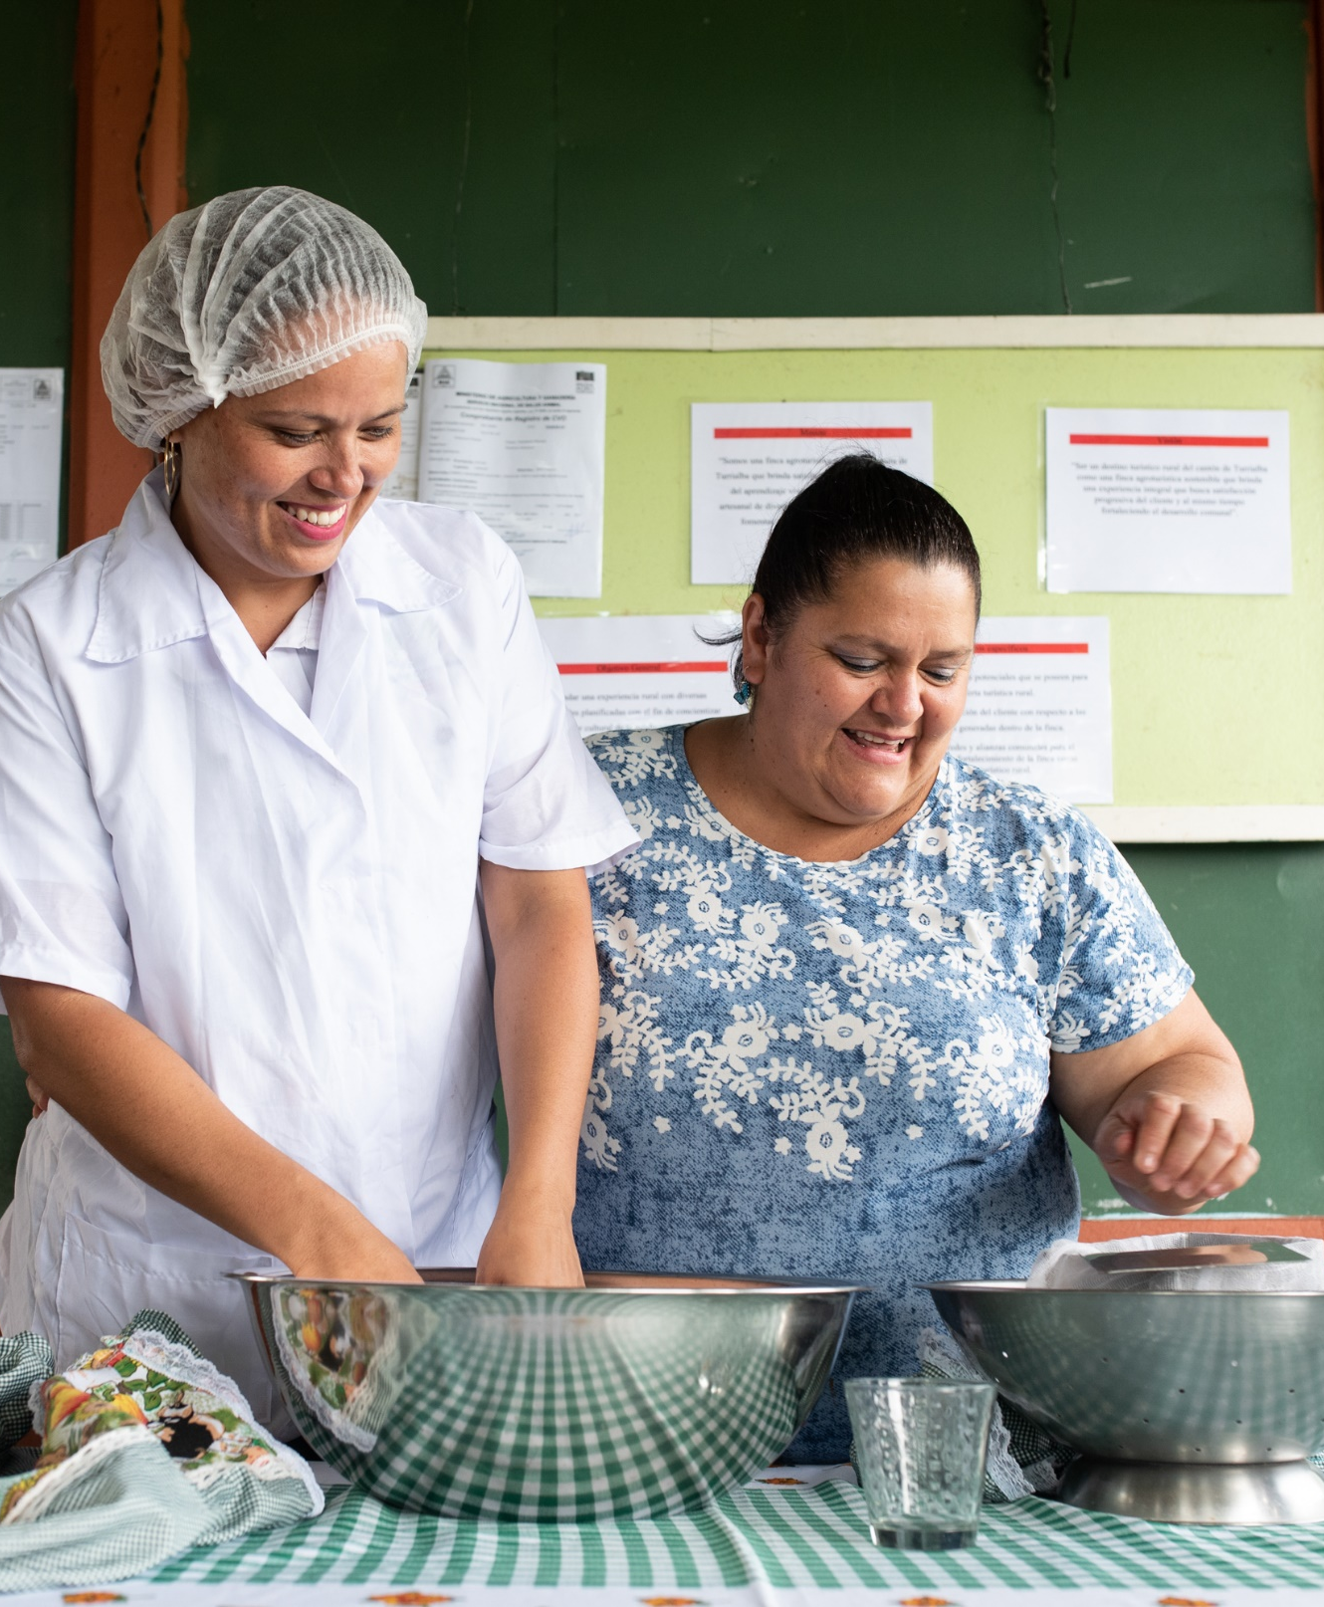
Étendre notre portée
Il y a toutes sortes de leaders dans nos collectivités, et nous voulons qu'ils soient connectés au Rotary.
Élargissons notre conception de qui peut être un leader. Reconnaissons le potentiel des personnes qui font Place à l’action. Et expliquons-leur comment nous pouvons tous bénéficier de leur participation.
ROTARY.ORG/STRATEGICPLAN
Notes:
L'inclusion s'étend à notre travail au niveau local. Faisons un tour d'horizon de nos villes pour voir comment les habitants se rassemblent — que ce soit autour de cultures ou de centres d'intérêt. Élargissons notre conception de qui peut être un leader. Découvrons le potentiel des gens pour l'action. Et aidons-les à l'utiliser.
Cela veut dire :
Leur expliquer comment nous pouvons tous bénéficier de leur participation dans nos activités et événements.
Créer un club tourné vers une cause que tous ses membres souhaitent défendre, comme l'eau ou la paix.
Inviter les Rotaractiens à assumer des responsabilités au niveau du district ou autre.
Proposer de nouvelles catégories de membre, comme Corporate qui permet à plusieurs employés de la même entreprise de rejoindre le club, ou une formule moins coûteuse ou moins contraignante pour attirer de jeunes professionnels.
Créer une Unité de développement communautaire avec des personnes qui partagent notre passion pour le service.
Nous voulons tous un Rotary plus performant et efficace. Un Rotary plus adepte des partenariats, des outils numériques et des nouvelles idées qui rassemblent. La diversité des voix au sein de nos clubs et des équipes dirigeantes permettra au Rotary d'évoluer avec un monde qui change.

Slide 15
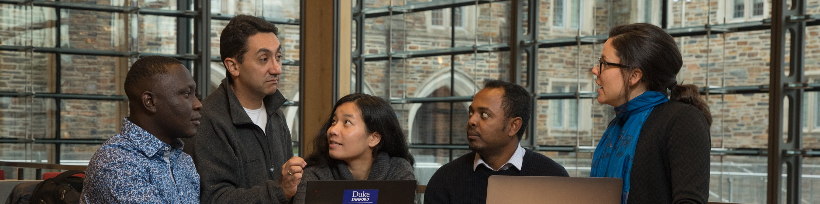




PASSER À L'ACTION
APPRENDRE
POSER DES QUESTIONS
S'ENGAGER
ROTARY.ORG/MEMBERSHIP
Notes:
Augmenter le nombre de membres tout en continuant à éradiquer la polio, à lutter contre le COVID-19 et à servir nos communautés est un objectif ambitieux. Mais nos membres sont à la hauteur de ce défi.
Que pouvez-vous faire ? Quatre choses :
Prenez le temps de comprendre les tendances Effectif régionales. Rotary Club Central permet d'obtenir facilement ces informations.
Découvrez ce qui est important pour les membres. Que valorisent-ils ? Qu'est-ce qui leur manque ? De quoi ont-ils besoin pour rester membre à long terme ?
Discutez de comment améliorer l'expérience des membres dans vos clubs. Répondez-vous aux attentes de nos membres ? Que gagnerions-nous à être plus divers et inclusifs ? Qu'est-ce qui nous en empêche ?
Enfin, rendez-vous sur rotary.org/fr/membership. Vous y trouverez des ressources utiles, qu'il s'agisse de l'évaluation des besoins de votre club, d'informations sur la création de nouveaux clubs ou des différentes catégories de membres.

Slide 16
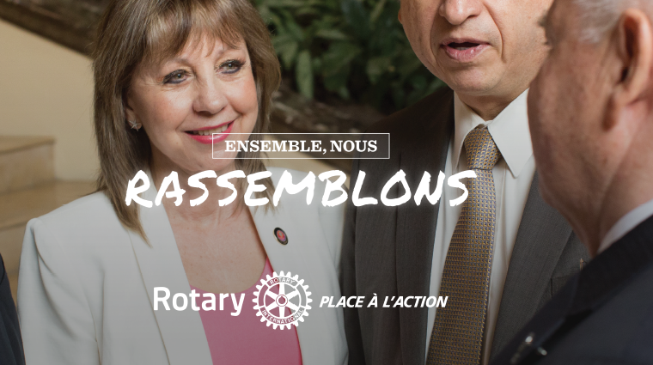
Notes:
Lorsque l’on rejoint le Rotary, nous voyons notre potentiel à avoir un impact démultiplié. C’est parce que l’on rejoint un réseau de plus de 1,4 million d’hommes et de femmes qui font place à l’action et qui souhaitent améliorer les conditions de vie partout dans le monde.
Ensemble, nous voyons un monde où les gens se rassemblent et passent à l'action pour apporter un changement durable – dans le monde, dans leur communauté et en eux-mêmes.
Merci.
Des questions ?
NOTE À L’ATTENTION DU PRÉSENTATEUR : Adressez vos questions à membershipdevelopment@rotary.org.

